Slide 1
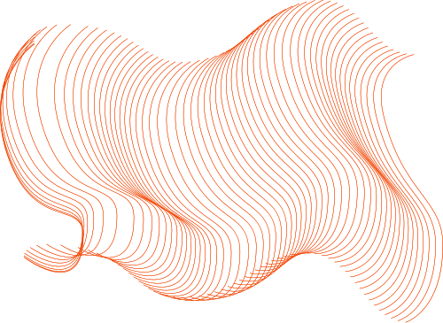

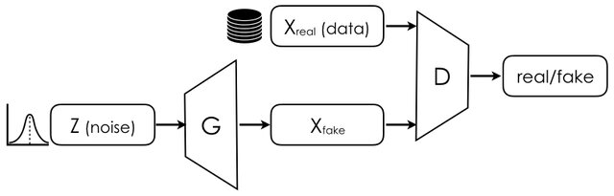
YPZ5011 - GAN
GENERATIVE ADVERSARIAL NETWORKS
Image Super Resolution
Ahmet Utku ELİK

Slide 2
Image Super Resolution (ISR)
Image Super Resolution (ISR), düşük çözünürlüklü (low-resolution, LR) görüntülerden yüksek çözünürlüklü (high-resolution, HR) görüntüler elde etme sürecidir. ISR, görüntülerin detaylarını ve kalitesini artırmak için çeşitli algoritmalar ve teknikler kullanır. ISR'nin temel amacı, düşük çözünürlüklü bir görüntünün detaylarını ve keskinliğini artırarak daha net ve anlaşılır hale getirmektir.
Temel Kullanım Amaçları
Düşük çözünürlüklü görüntülerde kaybolan detayları geri kazanma.
Görüntülerin daha net, keskin ve anlaşılır olmasını sağlama.
Temel Kullanım Amaçları
Detaylı Görüntü Analizi: Daha yüksek çözünürlüklü görüntüler, daha fazla detay ve bilgi içerir, bu da analiz ve yorumlamada önemli avantajlar sağlar.

Slide 3
Image Super Resolution (ISR)
Uygulama Alanları
Tıbbi Görüntüleme: MRI, CT taramaları ve X-ray görüntülerinin kalitesini artırarak daha doğru teşhisler yapılmasını sağlama.
Uydu Görüntüleri: Uydu görüntülerinin çözünürlüğünü artırarak daha detaylı analizler yapılabilmesi.
Güvenlik Kameraları: Güvenlik kameralarından elde edilen düşük çözünürlüklü görüntülerin kalitesini artırarak suçların önlenmesi ve çözülmesi.
Fotoğraf İyileştirme: Eski veya düşük çözünürlüklü fotoğrafların kalitesini artırarak daha net ve detaylı hale getirme.
Bilgisayarla Görü: Otonom araçlar, dronlar ve robotlar gibi sistemlerin çevreyi daha iyi algılaması ve anlaması için görüntü kalitesini artırma.

Slide 4
ISR Yöntemleri
1. Geleneksel Yöntemler
İnterpolasyon Teknikleri: Bicubic, Bilinear ve Lanczos gibi yöntemler, mevcut piksel değerleri arasında yeni pikseller oluşturarak çözünürlüğü artırır. Ancak bu yöntemler genellikle görüntüde bulanıklık ve detay kaybına neden olur.
2. ML ve Derin Öğrenme Tabanlı Yöntemler
Konvansiyonel Sinir Ağları (CNN): CNN tabanlı modeller, düşük çözünürlüklü görüntülerdeki paternleri ve özellikleri öğrenerek yüksek çözünürlüklü görüntüler üretir. Örnek: SRCNN (Super-Resolution Convolutional Neural Network).
Çekişmeli Üretici Ağlar (GANs): GAN tabanlı yöntemler, Üretici (Generator) ve Ayırt Edici (Discriminator) ağlar kullanarak daha gerçekçi ve yüksek kaliteli görüntüler üretir. Örnek: SRGAN (Super-Resolution GAN).

Slide 5
Interpolasyon Teknikleri ve Sınırlamaları
1. Bilinear Interpolasyon
Bilinear interpolasyon, dört komşu pikselin ağırlıklı ortalamasını alarak yeni piksel değerleri oluşturur.
Sınırlamaları;
Bulanıklık: Bu yöntem, kenarların ve detayların bulanıklaşmasına neden olabilir.
Detay Eksikliği: İnce detayları ve keskin kenarları yeniden oluşturamaz.
2. Bicubic Interpolasyon
Bicubic interpolasyon, 16 komşu pikseli kullanarak yeni piksel değerlerini hesaplar. Daha karmaşık bir matematiksel fonksiyon kullanır ve genellikle bilinear interpolasyondan daha iyi sonuç verir.
Sınırlamaları;
Hesaplama Maliyeti: Bilinear interpolasyona göre daha fazla hesaplama gerektirir.
Bulanıklık: Daha iyi sonuçlar verse de, özellikle büyük ölçeklendirmelerde hala bulanıklık ve detay kaybı yaşanır.
Halkalanma Etkisi: Bazen "halo" veya "ringing" adı verilen görsel artefaktlar oluşturabilir.

Slide 6
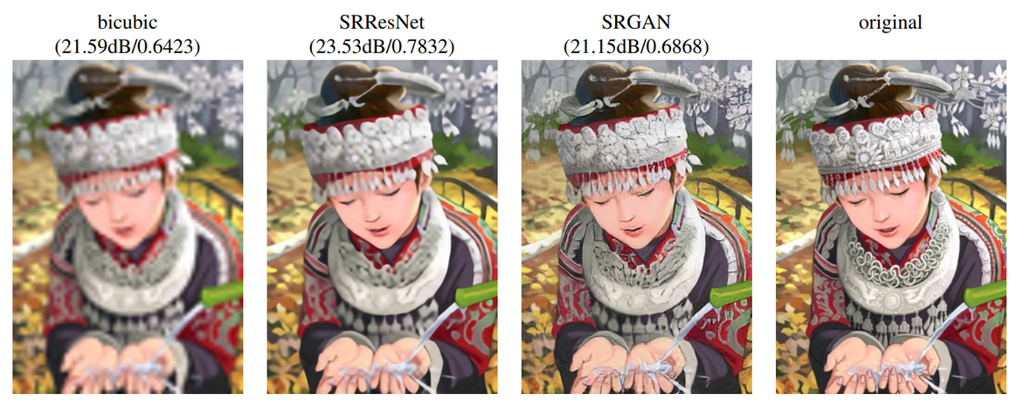
Interpolasyon Teknikleri ve Sınırlamaları
3. Lanczos Interpolasyonu
Lanczos interpolasyonu, sinc fonksiyonu temel alınarak yapılır ve genellikle yüksek kaliteli sonuçlar verir.
Sınırlamaları;
Hesaplama Maliyeti: Çok hesaplama yoğun bir yöntemdir.
Artefaktlar: Kenar bölgelerinde artefaktlar ve halkalanma efektleri oluşabilir.
Detay Eksikliği: İnce detayların ve dokuların yeterince iyi yeniden üretilmesi konusunda sınırlıdır.

Slide 7
Neden Derin Öğrenme?
1. Daha İyi Detay ve Kenar Üretimi
Detayların Öğrenilmesi: Derin öğrenme yöntemleri, büyük veri kümelerinden öğrenerek yüksek çözünürlüklü görüntülerin detaylarını ve kenarlarını daha iyi yeniden üretebilir.
Kenarlarda Netlik: Özellikle kenar bölgelerindeki netlik ve keskinlik, interpolasyon yöntemlerine göre çok daha iyidir.
2. Adaptif ve Özelleştirilebilir:
Veriye Uygun Öğrenme: Derin öğrenme modelleri, belirli bir veri kümesine özgü özellikleri öğrenerek daha iyi performans gösterir.
Kontrast ve Doku: Görüntülerin kontrastı ve dokusu daha gerçekçi bir şekilde yeniden oluşturulabilir.

Slide 8
Neden Derin Öğrenme?
3. Perceptual Kalite:
Algısal Kayıp Fonksiyonları: Derin öğrenme yöntemleri, insan algısına daha yakın kalite değerlendirme metrikleri kullanarak daha doğal ve görsel olarak tatmin edici sonuçlar üretir.
GAN'lar ve Perceptual Loss: GAN tabanlı yaklaşımlar, algısal kayıp fonksiyonları ile eğitilerek daha yüksek kaliteli ve doğal görünen görüntüler oluşturabilir.
4. Çeşitli Özelliklerin Öğrenilmesi:
Çoklu Ölçek ve Özellik Seviyeleri: Derin sinir ağları, görüntülerdeki farklı ölçeklerdeki özellikleri ve detayları öğrenebilir, bu da daha iyi bir genel performans sağlar.
Konvolüsyonel Sinir Ağları (CNN): Özellikle CNN'ler, görüntülerin uzamsal ilişkilerini ve paternlerini öğrenerek daha üstün süper çözünürlük sonuçları elde eder.

Slide 9
ISR’da CNN Kullanımı
1. SRCNN (Super-Resolution Convolutional Neural Network)
CNN'ler, ISR problemlerinde yüksek performans ve kalite sunan güçlü araçlardır. Özellikle SRCNN, VDSR ve EDSR gibi modeller, düşük çözünürlüklü görüntülerden yüksek çözünürlüklü görüntüler üretmek için derin öğrenme tekniklerini kullanarak üstün sonuçlar elde eder. Bu modeller, öğrenme süreci boyunca görüntülerin detaylarını ve paternlerini yakalayarak, interpolasyon yöntemlerine göre çok daha kaliteli ve net sonuçlar sağlar.
SRCNN, ISR'da kullanılan en temel ve öncü CNN tabanlı modeldir. Bu modelin temel prensipleri şunlardır:
1. Giriş: Düşük çözünürlüklü bir görüntü (LR image).
2. Ön İşleme: Düşük çözünürlüklü görüntü, bicubic interpolasyon ile yüksek çözünürlüğe ölçeklendirilir.

Slide 10
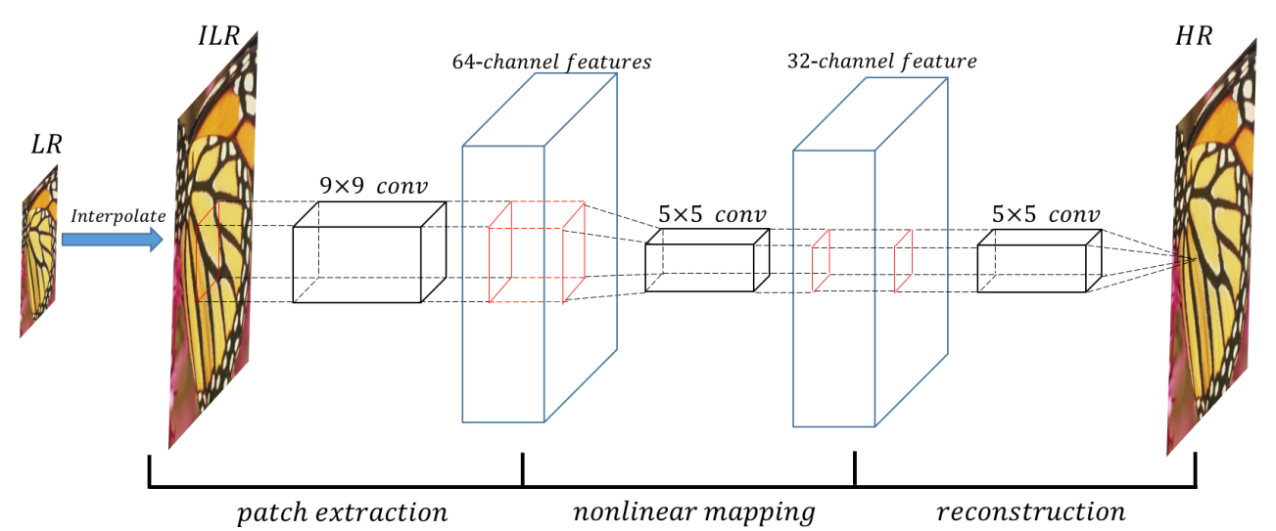
SRCNN Mimarisi
3. Katmanlar:
Patch Extraction ve Feature Mapping: İlk konvolüsyon katmanı, görüntüden küçük yamalar çıkarır ve bu yamaların özelliklerini haritalar.
Non-Linear Mapping: İkinci konvolüsyon katmanı, haritalanan özellikleri doğrusal olmayan bir şekilde işler.
Reconstruction: Üçüncü konvolüsyon katmanı, işlenmiş özellik haritalarını birleştirerek yüksek çözünürlüklü görüntüyü oluşturur.
4. Çıkış: Yüksek çözünürlüklü görüntü (HR image).

Slide 11
Generative Adversarial Networks (GAN)
GAN (Generative Adversarial Network), 2014 yılında Ian Goodfellow ve meslektaşları tarafından önerilen bir derin öğrenme modelidir. GAN'lar, iki sinir ağından oluşur: Üretici (Generator) ve Ayırt Edici (Discriminator). Bu iki ağ, birbiriyle rekabet eden bir oyun oynayarak öğrenir ve bu sayede yüksek kaliteli ve gerçekçi veri üretebilirler.
GAN’ın Temel Yapısı
1. Üretici Ağ (Generator Network)
Üretici ağ, gerçekçi veriler üretmeye çalışır. Bu veriler, gerçek verilerden ayırt edilemeyecek kadar benzer olmalıdır.
Giriş: Rastgele bir gürültü vektörü (genellikle Gauss dağılımı veya uniform dağılımından alınan rastgele değerler).
Çıkış: Gerçek veriyle aynı boyutlarda ve dağılımda olan sentetik (üretici) veri.
Görevi: Rastgele gürültüyü alıp, bunu anlamlı ve gerçekçi veriye dönüştürmek.
2. Ayırt Edici Ağ (Discriminator Network)
Ayırt edici ağ, gelen verinin gerçek mi yoksa üretici ağ tarafından mı üretildiğini belirlemeye çalışır.
Giriş: Gerçek veri ve üretici ağ tarafından üretilen veri.
Çıkış: Verinin gerçek veya sahte olduğunu belirten bir olasılık skoru (0 ile 1 arasında).
Görevi: Üretici ağın ürettiği veriyi gerçek veriden ayırt edebilmek.

Slide 12
GAN Öğrenme Süreci
GAN'ların eğitim süreci, üretici ve ayırt edici ağların birbirine karşı rekabet ettiği bir oyun şeklinde gerçekleşir. Bu süreç, üretici ağın gerçekçi veri üretme yeteneğini artırırken, ayırt edici ağın sahte veriyi tanıma yeteneğini de geliştirir. Eğitimin sonunda, üretici ağ çok gerçekçi veriler üretebilir hale gelir.
1. Ayırt Edici Ağın Eğitimi
Gerçek veri örnekleri ve üretici ağ tarafından üretilen sahte veri örnekleri ayırt edici ağa beslenir.
Ayırt edici ağ, her iki veri seti için de gerçek mi sahte mi olduğuna dair olasılık skorları üretir.
Ayırt edici ağ, doğru sınıflandırma yapacak şekilde güncellenir (gerçek veriyi gerçek, sahte veriyi sahte olarak tanımlamak).
2. Üretici Ağın Eğitimi
Rastgele bir gürültü vektörü üretici ağa beslenir ve sahte veri üretilir.
Bu sahte veri ayırt edici ağa beslenir.
Üretici ağ, ayırt edici ağı kandıracak şekilde güncellenir (sahte veriyi gerçek olarak sınıflandırmak).
3. Çekişmeli Döngü
Bu iki ağ, sırayla eğitilir ve her adımda birbirine karşı daha iyi performans göstermeye çalışır.
Üretici ağ, sahte veriyi daha gerçekçi hale getirmeye çalışırken, ayırt edici ağ bu sahte veriyi ayırt etmekte daha iyi hale gelir.

Slide 13
GAN Kullanmanın Avantajları
1. Gerçekçi Veri Üretimi
GAN'lar, gerçek veriden neredeyse ayırt edilemeyecek kadar gerçekçi veriler üretebilir.
Görüntü, ses, video gibi çeşitli veri türlerinde üstün performans gösterir.
2. Veri Çeşitliliği
Eğitim verilerindeki çeşitliliği öğrenerek, yeni ve çeşitli örnekler üretebilirler.
Az sayıda veriyle bile çeşitlilik içeren büyük veri setleri oluşturulabilir.
3. Anlamlı ve Yapılandırılmış Veri
GAN'lar, girdilerdeki anlamlı paternleri ve yapıları öğrenerek, bunları ürettikleri verilere yansıtabilirler.
Bu, özellikle görsel ve dil modellerinde büyük avantaj sağlar.
4. Geniş Uygulama Alanı
ISR (Image Super Resolution): Düşük çözünürlüklü görüntülerden yüksek çözünürlüklü görüntüler elde etme.
Görüntü Üretimi: Gerçekçi yüzler, manzaralar, ve daha birçok türde görüntü üretme.
Veri Genişletme: Eğitim veri setlerini genişletme ve zenginleştirme.
Stilde Dönüşüm: Bir görüntüyü farklı bir stile dönüştürme (örneğin, gerçek bir fotoğrafı bir resim gibi görünmesi).

Slide 14
ISR’da GAN Kullanımı
SRGAN (Super-Resolution Generative Adversarial Networks)
SRGAN (Super-Resolution Generative Adversarial Network), yüksek çözünürlüklü görüntüler üretmek için GAN (Generative Adversarial Network) yapısını kullanan bir modeldir. SRGAN, düşük çözünürlüklü görüntülerden (LR) yüksek çözünürlüklü görüntüler (HR) üretmek amacıyla özel olarak tasarlanmıştır.
SRGAN Yapısı
1. Üretici Ağ (Generator Network)
Giriş: Düşük çözünürlüklü bir görüntü.
Konvolüsyon Katmanları: Bir dizi konvolüsyon katmanı ile başlar ve ardından birkaç residual blok kullanılır. Bu bloklar, bilgiyi daha iyi koruyarak ve aktararak detayları daha iyi öğrenir.
Residual Blocks: Derin özellik öğrenme için residual bloklar kullanılır. Bu bloklar, girişin doğrudan çıkışa eklenmesiyle öğrenmeyi kolaylaştırır.
Up-sampling Katmanları: Up-sampling katmanları ile görüntünün çözünürlüğü artırılır. Bu katmanlar genellikle PixelShuffle gibi teknikler kullanarak çalışır.
Çıkış: Yüksek çözünürlüklü bir görüntü.

Slide 15
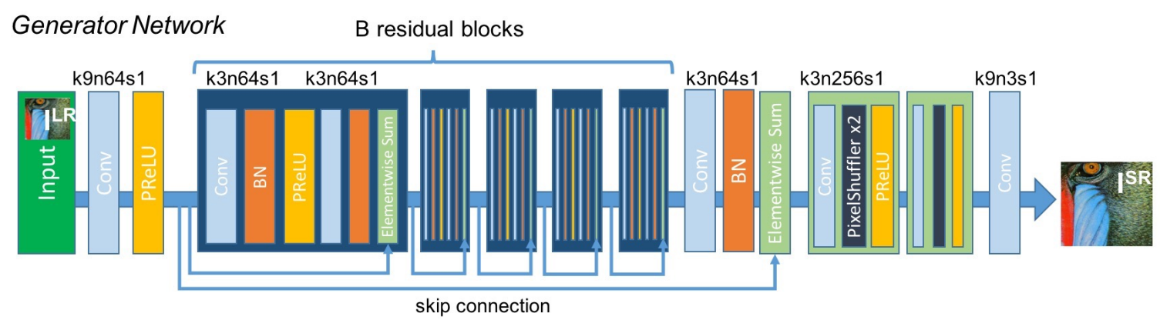
SRGAN Üretici Ağ (Generator Network)

Slide 16
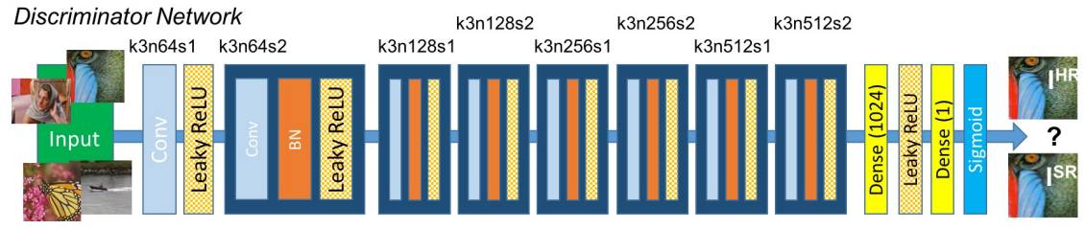
SRGAN Yapısı
2. Ayırt Edici Ağ (Discriminator Network)
Giriş: Hem gerçek yüksek çözünürlüklü görüntüler hem de üretici ağ tarafından üretilen görüntüler.
Konvolüsyon Katmanları: Bir dizi konvolüsyon katmanı ile bu görüntülerden özellikler çıkarılır.
Tam Bağlantılı Katmanlar (Fully Connected Layers): Bu özellikler, görüntünün gerçek mi yoksa sahte mi olduğunu belirlemek için kullanılır.
Up-sampling Katmanları: Up-sampling katmanları ile görüntünün çözünürlüğü artırılır. Bu katmanlar genellikle PixelShuffle gibi teknikler kullanarak çalışır.
Çıkış: 0 (sahte) ile 1 (gerçek) arasında bir olasılık skoru.

Slide 17
SRGAN Eğitim Süreci
1. Ayırt Edici Ağ (Discriminator Network) Eğitimi
Gerçek yüksek çözünürlüklü görüntüler ve üretici ağ tarafından üretilen yüksek çözünürlüklü görüntüler ayırt edici ağa beslenir.
Ayırt edici ağ, her iki veri seti için de doğru sınıflandırma yapacak şekilde eğitilir.
2. Üretici Ağ (Generator Network) Eğitimi
Rastgele düşük çözünürlüklü görüntüler üretici ağa beslenir ve yüksek çözünürlüklü görüntüler üretilir.
Bu görüntüler ayırt edici ağa beslenir ve ayırt edici ağın sahteyi gerçek olarak sınıflandırması sağlanmaya çalışılır.
Üretici ağ, ayırt edici ağı kandıracak şekilde eğitilir.

Slide 18
ISR Uygulamasında SRCNN ile SRGAN Arasındaki Farklar
Özellik | SRCNN | SRGAN
Model Yapısı | Basit, 3 konvolüsyon katmanı | Derin, residual bloklar ve iki ağ.
Kayıp Fonksiyonu | MSE (piksel bazlı) | Perceptual loss ve adversarial loss
Eğitim Süreci | Deterministik | Çekişmeli öğrenme (adversarial training)
Görsel Kalite | Orta, detaylarda sınırlı | Üsütn, ince detaylar ve dokular için çok iyi
Hesaplama Maliyeti | Daha az | Daha fazla
Hız | Daha hızlı | Daha yavaş

Slide 19
Neden SRGAN Daha İyi Sonuç Vermekte
SRGAN, daha karmaşık yapısı ve gelişmiş kayıp fonksiyonları sayesinde, özellikle yüksek kaliteli ve gerçekçi görüntüler üretme konusunda SRCNN'den üstün performans gösterir.
1. Perceptual Loss
SRGAN, perceptual loss kullanarak görüntülerin insan algısına daha yakın olmasını sağlar. Bu, sadece piksel bazlı hatayı değil, aynı zamanda görüntüdeki yapısal ve görsel detayları da dikkate alır.
2. Çekişmeli Öğrenme
Üretici ağ ve ayırt edici ağ arasındaki çekişmeli öğrenme süreci, üretici ağın daha gerçekçi ve yüksek kaliteli görüntüler üretmesini sağlar. Bu süreç, görüntülerin daha doğal ve detaylı olmasına katkıda bulunur.
3. Residual Blocks
Residual bloklar, derin ağların eğitilmesini ve daha karmaşık paternlerin öğrenilmesini kolaylaştırır. Bu, SRGAN'ın daha iyi performans göstermesinin ana nedenlerinden biridir.

Slide 20
SRCNN ve SRGAN Uygulama Alanları
1. SRCNN
Basit ve Hızlı Çözümler: Gerçek zamanlı uygulamalar ve hesaplama gücünün sınırlı olduğu durumlarda kullanılabilir.
Temel Kalite İyileştirme: Orta düzeyde görsel kalite gerektiren görevlerde yeterlidir.
2. SRGAN
Yüksek Kalite Gerektiren Uygulamalar: Tıbbi görüntüleme, uydu görüntüleme, fotoğraf iyileştirme gibi yüksek görsel kalite ve detay gerektiren uygulamalarda kullanılır.
Görsel İçerik Üretimi: Sanat, medya ve eğlence sektöründe, gerçekçi ve detaylı görüntülerin üretilmesi gereken yerlerde tercih edilir.

Slide 21
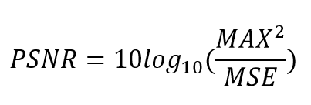
ISR Performans Metrikleri
ISR (Image Super Resolution) algoritmalarının performansını değerlendirmek için çeşitli metrikler kullanılır. Bu metrikler, üretilen yüksek çözünürlüklü görüntünün orijinal yüksek çözünürlüklü görüntüye ne kadar yakın olduğunu ölçer. En yaygın kullanılan metrikler PSNR, SSIM ve MOS'tur.
1. PSNR (Peak Signal-to-Noise Ratio)
PSNR, bir görüntünün kalite kaybını ölçmek için kullanılan bir metriktir. Bu metrik, orijinal görüntü ile yeniden oluşturulan görüntü arasındaki farkı değerlendirir. PSNR, genellikle Mean Squared Error (MSE) üzerinden hesaplanır ve desibel (dB) cinsinden ifade edilir.
MAX: Görüntüdeki maksimum piksel değeridir (genellikle 255)
MSE: Orijinal ve yeniden oluşturulan görüntüler arasındaki ortalama kare hata (mean squared error)'dır.
Yüksek PSNR değeri, düşük hata ve dolayısıyla yüksek kaliteli bir görüntü anlamına gelir. Ancak, PSNR, insan algısına dayalı kaliteyi her zaman doğru yansıtmaz.

Slide 22
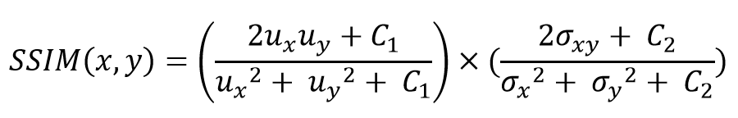
ISR Performans Metrikleri
2. SSIM (Structural Similarity Index)
SSIM, iki görüntü arasındaki benzerliği ölçmek için kullanılan bir metriktir. Bu metrik, yalnızca piksel değerlerindeki farkları değil, aynı zamanda yapısal bilgileri ve algısal kaliteyi de değerlendirir. SSIM, parlaklık (luminance), kontrast ve yapısal benzerlik olmak üzere üç bileşeni dikkate alır.
ux, uy: Ortalama piksel değerleri
σx2, σy2: Varyans değerleri.
σxy: Kovaryans değeri.
C1, C2: Stabilizasyon değerleri.
SSIM değeri 0 ile 1 arasında değişir. 1'e yakın değerler, görüntülerin birbirine çok benzer olduğunu gösterir.

Slide 23
ISR Performans Metrikleri
3. MOS (Mean Opinion Score)
MOS, insan gözlemi temel alan bir kalite değerlendirme yöntemidir. Bu test, bir grup insanın, üretilen görüntülerin kalitesini subjektif olarak değerlendirmesi üzerine kuruludur.
Katılımcılar: Farklı arka planlara ve deneyimlere sahip bir grup katılımcı seçilir.
Değerlendirme: Katılımcılara, yüksek çözünürlüklü görüntüler ve orijinal görüntüler gösterilir. Her katılımcı, görüntülerin kalitesini belirli bir ölçek (genellikle 1 ile 5 arasında) üzerinde değerlendirir.
Ortalama Skor: Tüm katılımcıların verdiği puanların ortalaması alınır ve bu, MOS değeri olarak kabul edilir.
MOS, insan algısına dayalı bir ölçüm olduğundan, gerçek dünyada görüntü kalitesinin daha iyi anlaşılmasını sağlar. Ancak, MOS testi yapmak zaman alıcı ve pahalı olabilir.
ISR algoritmalarının performansını değerlendirirken, bu metriklerin birlikte kullanılması daha kapsamlı ve doğru sonuçlar elde edilmesine yardımcı olabilir. Her metrik, farklı yönleri değerlendirdiği için, kombine bir yaklaşım genellikle en iyi sonucu verir.

Slide 24
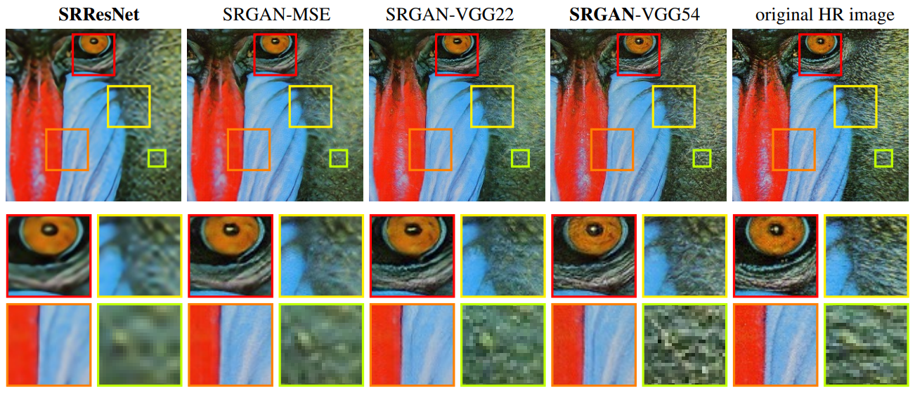
Sonuç ve Tartışma
Kapsamlı MOS testleri kullanılarak, büyük ölçek büyütme faktörleri (4×) için SRGAN rekonstrüksiyonlarının, en son referans yöntemlerle elde edilen rekonstrüksiyonlardan önemli bir farkla daha foto-gerçekçi olduğunu doğrulanmıştır.

Slide 25
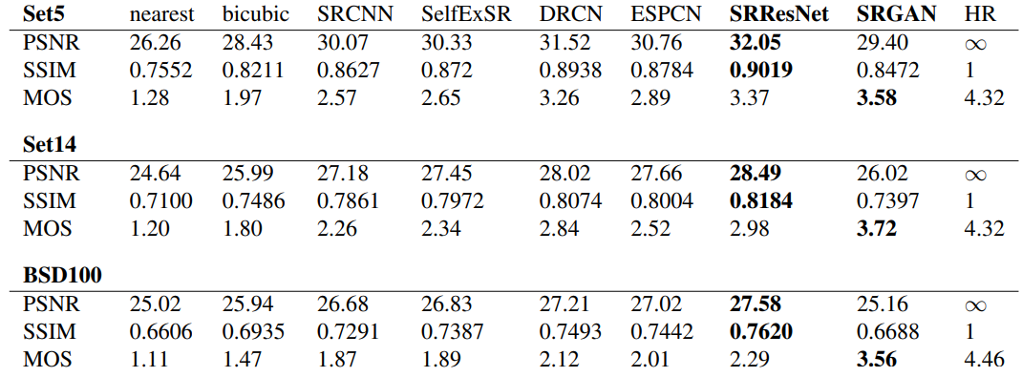
Sonuç ve Tartışma

